Slide 1
MR
노해준

Slide 2
차 구동예상
앞으로 가다가 앞이 막혔다고 인식하면 10cm 앞에서 멈춰서 초음파센서를 이용하여 좌우를 확인한 후 후진을 했다가 좌회전이나 우회전으로 길을 통과한다.

Slide 3
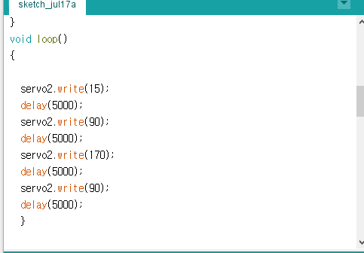
초음파 서브모터 작동 알고리즘

Slide 4
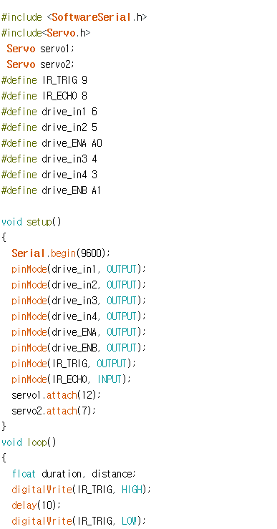
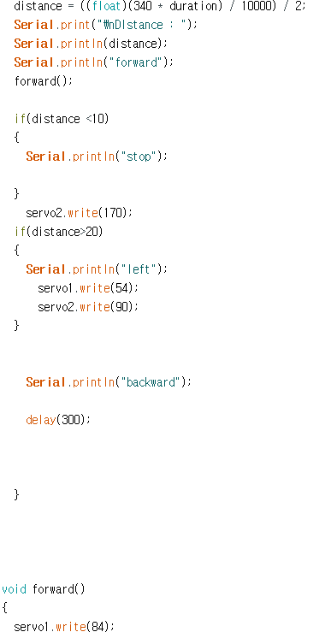
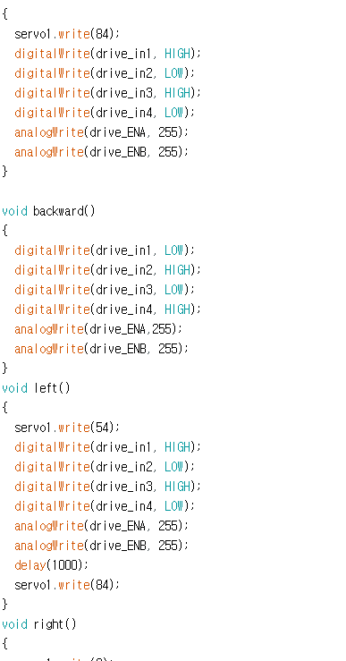
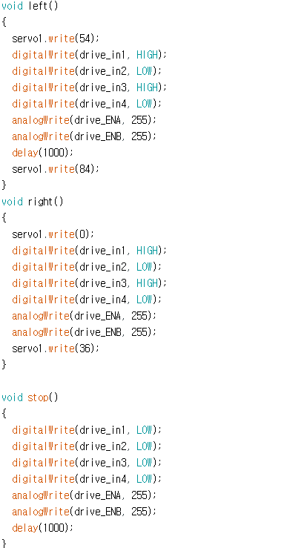
입력되어있는 알고리즘

Slide 5
전력문제
컴퓨터에 연결되어 있을때는 서브모터 2개와 모터가 다 잘 작동된다. 건전지만을 이용해 구동시킬때만 문제가 있다

Slide 6
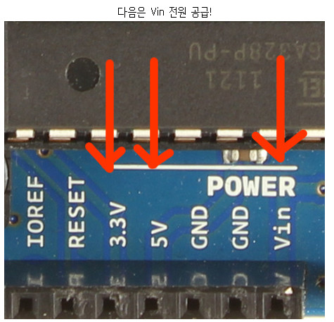
Vin 으로 전원공급

